Slide 1
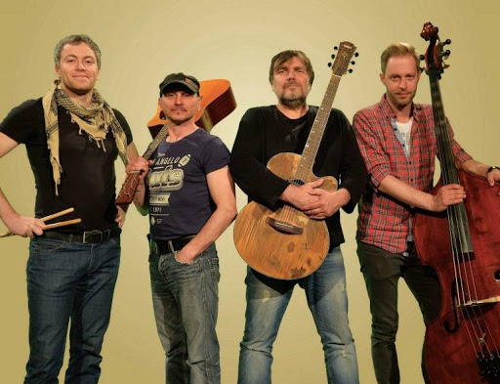
Kamelot
dne 22. 8. 2020
19:30 – 21:00 hod
na nádvoří hotelu Zámek Valeč
Kamelot je současná česká hudební skupina pocházející z Brna. Vznikla v roce 1982 a celou její historií ji provází zakladatel a frontman Roman Horký, který je až na výjimky autorem všech textů i hudby k písním skupiny.
Vstupné: 150 Kč/osoba, 60 Kč dítě 6-12 let
Předprodej od 1.8.2020 v recepci hotelu Zámek Valeč
Rezervace: Hotel Zámek Valeč | Valeč 1, 675 53 | tel: 724 400 497 recepce@hotel-valec.cz

